Slide 1
Interfaces para Repositorios Institucionales Dspace: JSP, XML y móvil
V Jornada TAB "Temas Actuales en Bibliotecología"
Bib. Doc. Juan Pablo Alvarez¹, Bib. Doc. Andrea Maglione² y la Lic. Bib. Doc. Nancy Lenzo³
¹Facultad de Psicología. UNMdP
²Facultad de Ciencias de la Salud y Servicio Social. UNMdP
³INTEMA-UNMdP-CONICET

Slide 2
Dspace es un software gratuito y de código abierto que permite una sencilla configuración y modificación, tanto en su funcionalidad como en la adaptación de sus interfaces, motivo que lo hace uno de los más utilizados para la creación de Repositorios Institucionales (RI) en las Universidades del mundo.
Gestiona, preserva y disemina toda la producción intelectual que se genera en una institución de altos estudios, permitiendo:
Capturar y describir objetos digitales
Indexar, buscar y recuperar objetos digitales
Divulgar objetos digitales
Preservar objetos digitales
Almacenar diferentes tipos de contenido
Notes:
ANDREA

Slide 3
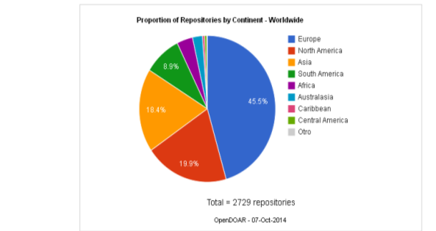
Open Doar, es el directorio Internacional que suministra información de las diferentes plataformas de acceso abierto con mayor implementación a nivel mundial, en los gráficos se puede distinguir que el software predominante es Dspace , sobre un total de 2729 repositorios el 42,5% lo utiliza.
Notes:
ANDREA

Slide 4
Arquitectura dspace
En el siguiente diagrama, se puede visualizar las funciones que se encuentran en cada capa del software, los servicios que ofrece y utiliza a través de las funciones y procedimientos de las Bibliotecas (APIs). El código fuente se organiza en paquetes que representan esta arquitectura en capas:
Notes:
NANCY

Slide 5
Interfaces de Consultas DSPACE
Se disponen de dos alternativas de consultas:
JSP
Basada en Java Server Page (JSP), es la que se visualiza por defecto tradiocionalmente. Se mantiene la estructura estándar de Dspace. Proporcionan una funcionalidad básica. Otra ventaja es que JSP hereda la portabilidad de Java y, es posible ejecutar las aplicaciones en múltiples plataformas sin cambios.
XML
Basada en XML más conocida como Manakin, es una interfaz que ofrece varios temas o diseños para el uso.
Permite aplicar apariencias diferentes a las distintas colecciones, también contienen un tema que adapta su visualización a los dispositivos móviles, actualmente, en fase beta.
Notes:
ANDREA

Slide 6
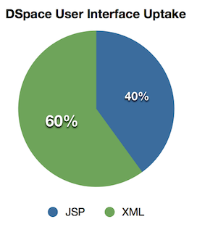
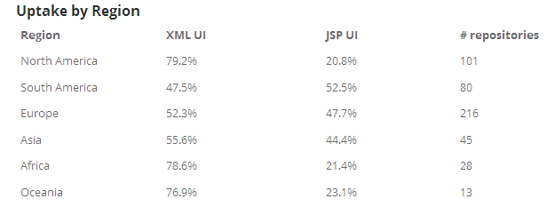
JSP - XML
En el trabajo difundido por @Mire, proveedor de los servicios DuraSpace, muestra que 40% (195 repositorios) de la muestra total de 483 sitios identificados estaban usando la interfaz de usuario de JSP, mientras que el 60% (288 repositorios) estaban usando la interfaz de usuario de XML.
En relación a las diferencias regionales, podemos observar que Europa, Asia y América del Sur (341 RI) utilizan las diferentes interfaces en un 50/50, mientras que América del Norte, África y Oceanía (142 RI) muestran una absorción mucho más fuerte de la interfaz de usuario en XML, cerca del 80%.
Los datos de la muestra fueron recolectados en abril del 2014.
Notes:
NANCY

Slide 7
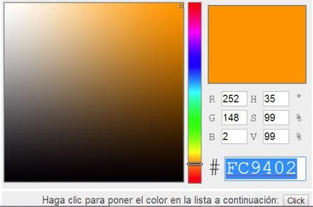
Colorimetría
Cada código HTML comprende el código # y seis letras o números. Estos números se expresan en el sistema de numeración hexadecimal. 00 es el menos intenso y FF es el más intenso. Los dos primeros símbolos de color HTML representan la intensidad del color rojo, el tercero y el cuarto la intensidad del verde y, el quinto y el sexto la del azul. Con esta combinación de la intensidad del rojo verde y azul podemos lograr cualquier color que deseemos.
Recurso: Códigos de colores HTML
http://html-color-codes.info/codigos-de-colores-hexadecimales/#HTML_Color_Picker
Notes:
JUANCHO

Slide 8
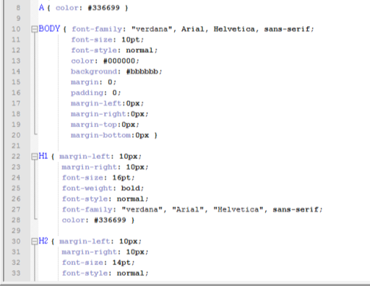
PERSONALIZACIÓN JSP
Los colores y fuentes pueden ser fácilmente modificados utilizando hojas de estilos que se encuentra por defecto en el archivo STYLES.CSS
dspace\webapps\jspui\styles.css
Notes:
JUANCHO

Slide 9
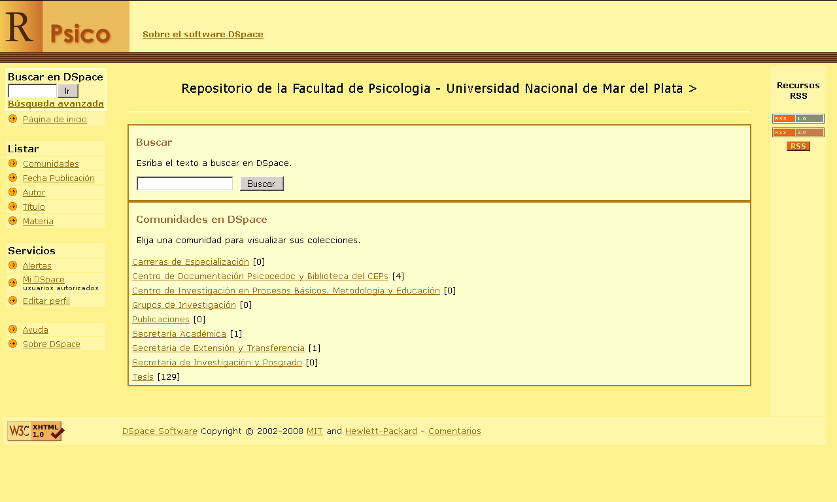
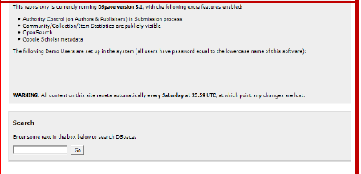
Personalización jsp
Para la personalización de la interfaz es necesario trabajar con los siguientes archivos:
Dentro del directorio:
dspace\webapps\jspui\layout
Modificación:
La carpeta “layout” permite una adaptación sencilla de la página a la apariencia institucional, el mismo permite controlar cada área específica de la interfaz modificando los siguientes archivos:
Notes:
JUANCHO

Slide 10
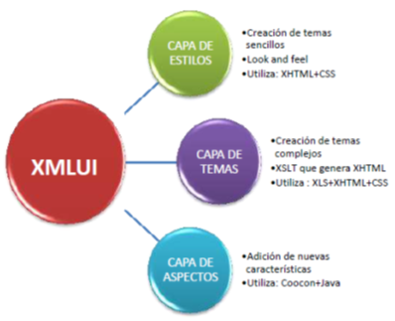
Personalización xml
Para la personalización de la interfaz es necesario trabajar en el directorio:
dspace\webapps\xmlui
*aspects/ Contiene el generador de aspectos Manakin
*i18n/ Archivos para el soporte multilingüe y los messages.xml
*Themes/ Proporciona el estilo al contenido generado, produciendo el XHTML para su visualización. Básicamente es la herramienta que convierte un documento DRI (Digital Repository Interface) en un formato legible para el usuario.
Classic/Kubrick/Mirage/Reference/dri2xhtml/Reference/dri2xhtml_alt/template/
dri2xhtml.xsl Hoja de estilo XSL
themes.xmap Archivo de configuración de temas. Determina el tema XMLUI
*WEB-INF/
lib/ Librerías necesarias para ejecutar XMLUI
classes/ Clases adicionales
cocoon.xconf Configuración de Apache Cocoon XMLUI
logkit.xconf Configuración de loga para Apache Cocoon XMLUI
web.xml Configuración de mapeo de aplicación Web y mapeo de servlets
Notes:
NANCY

Slide 11
Plantillas manakin Framework
Framework es un marco de aplicaciones o conjunto de bibliotecas orientadas a la reutilización a muy gran escala de componentes para el desarrollo rápido de aplicaciones. En esta categoría se incluye el desarrollo de aplicaciones con formularios en Java.
Desarrollos por atmire y la comunidad Duraspace
Las ventajas de la utilización de Framework es:
El desarrollo rápido de aplicaciones. Los componentes incluidos en un framework constituyen una capa que libera al programador de la escritura de código de bajo nivel.
Los frameworks son paradigmas de la reutilización de componentes.
El uso y la programación de componentes que siguen una política de diseño uniforme.
Lograr que los componentes sean clases que pertenezcan a una gran jerarquía de clases, lo que resulta en bibliotecas más fácil de aprender a usar.
www.atmire.com
www.duraspace.org
Notes:
NANCY

Slide 12
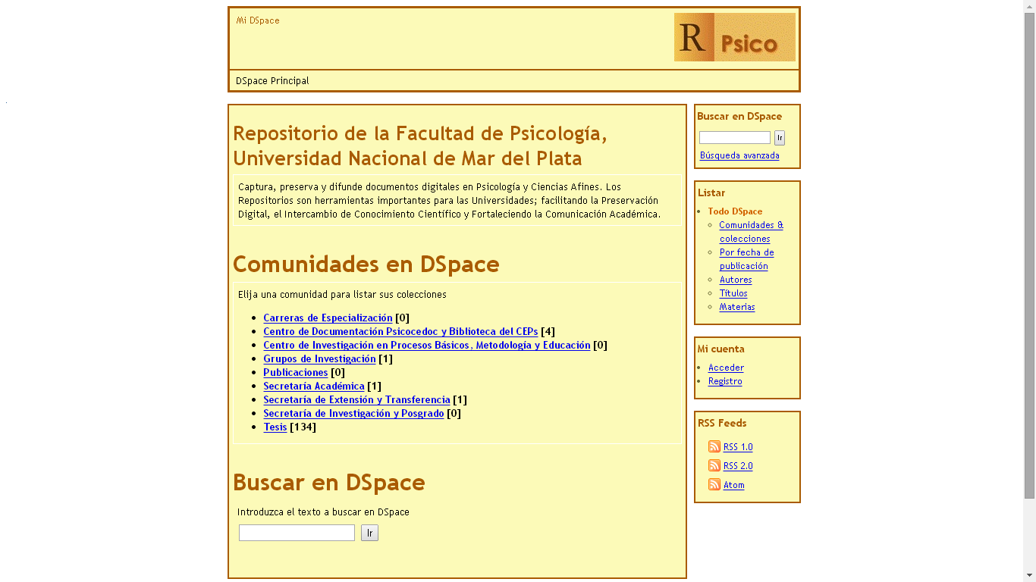
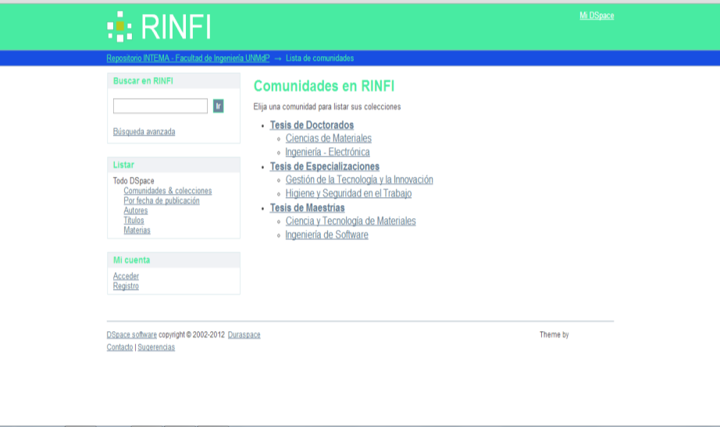
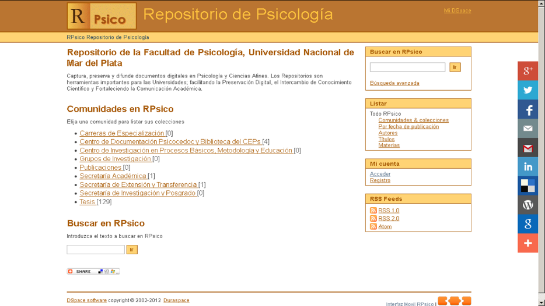
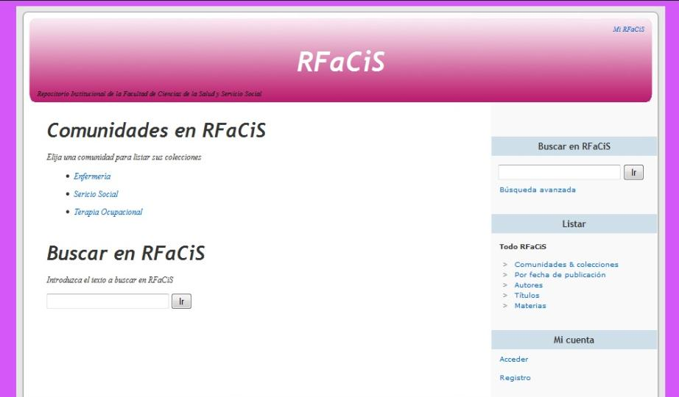
Xml Classic - references - Kubrick – Mirage
Notes:
NANCY

Slide 13
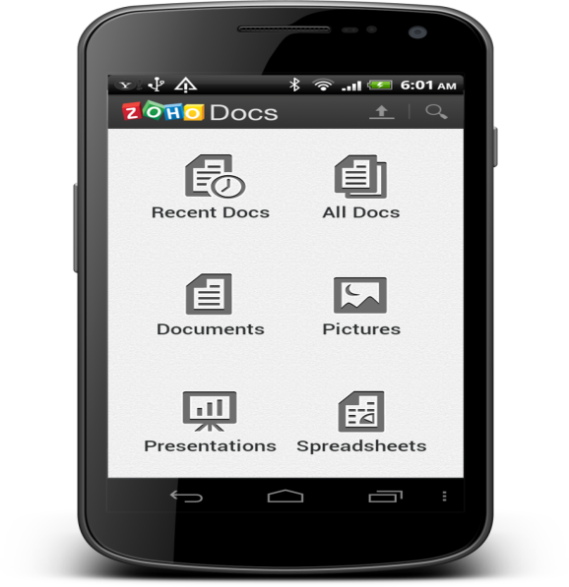
Interfaz móvil http://m.rpsico.mdp.edu.ar/
Desde la versión 3,0 Dspace incorpora su tema Móvil, en fase beta el cual ofrece accesibilidad y adaptabilidad para pantallas y sistemas móviles, tablets, etc., basados en Sistemas Operativos Android, IOs y Windows Phone.
Principales archivos a configurar:
dspace\webapps\xmlui\themes\mobile
Mobile.xsl
Sc-mobile.css
Sc-mobile.min.css
Sitemap.xmap.xmap
Para lograr la personalización completa se utilizan recursos colorimétricos online tales como:
http://themeroller.jquerymobile.com/
Notes:
JUANCHO

Slide 14
conclusiones
Una de las cosas más importantes para tener en cuenta en la implementación del R.I. es el diseño de la interfaz, por ser la parte visual y donde interactúa el usuario.
Dispone de tres interfaces personalizables, las que se adaptan a diferentes requerimientos institucionales.
DSpace permite personalizar completamente la apariencia del sitio Web y ajustarlo a las políticas institucionales de imagen corporativa (definición del nombre, diseño del logo, los colores, tipos de letra y los recursos relacionados).
Existe excelente documentación técnica y de gestión, así como diferentes opciones para obtener soporte.
Cuenta con una comunidad activa de usuarios y desarrolladores denominada Duraspace, que desarrollan nuevas características y funcionalidades.
Se encuentra en fase de desarrollo la versión 5.0 Dspace, que incorpora la unificación de la interfaz Mirage y Móvil.
Notes:
JUANCHO

Slide 15
bibliografía
Bram Luyten. JSP and XML User Interface uptake revisited . [en línea] 2014-04-25< http://atmire.com/website/?q=content/jsp-and-xml-user-interface-uptake-revisited > [Consultado: 17-07-2014 ]
Gómez Castaño, Javier. Ecología de los repositorios institucionales. En: II Jornadas organizadas por el Grupo OS-Repositorios "La ecología de los repositorios institucionales", Gijón, 12-14 diciembre 2007. [en línea]. Universidad de Alicante. < http://hdl.handle.net/10045/12841[Consultado: 20-07-2014 ]
La Referencia . Diseño e Implementación de Repositorios Institucionales de Acceso Abierto en DSPACE. Instalación y Parametrización. 2013. [Curso ]
Romero González. Personalización de la interfaz JSPUI en Dsapce. [en línea] 2010? <http://www.paginaspersonales.unam.mx/files/270/I-grafica.pdf >[Consultado: 17-07-2014 ]
Scott Phillips, Cody Green, Alexey Maslov, Adam Mikeal, and John Leggett. Manakin : A New Face for DSpace . [en línea] D-Lib Magazine. 2007: 13(11/12).< http://www.dlib.org/dlib/november07/phillips/11phillips.html >[Consultado: 17-07-2014 ]
Sulé-Duesa, Andreu and Estivill, Assumpció and Gascón, Jesús Evaluación de las interfaces de consulta de las colecciones digitales patrimoniales españolas. [en línea] Anales de Documentación, 2011, vol. 14, n. 2. http://hdl.handle.net/10760/16209 [Consultado: 08-08-2014 ]
Recursos Generales
DSpace.org http://www.dspace.org
DSpace wiki http://wiki.dspace.org
Sourceforge.net http://sourceforge.net/projects/dspace
Lista de distribución: http://www.dspace.org/latest-release
DuraDspace: www.duraspace.org
En castellano
Wiki Gude http://sod.upc.es/gude/index.php/Portada

Slide 16
MUCHAS GRACIAS!!!
Juan Pablo Alvarez
ajuampia@gmail.com
Andrea Maglione
andrea.e.maglione@gmail.com
Nancy Lenzo
nnlenzo@gmail.com
Facultad de Psicología, Facultad de Ciencias de la Salud y Servicio Social. UNMdP
INTEMA-UNMdP-CONICET
V Jornada TAB "Temas Actuales en Bibliotecología"

